Slide 1
KIRIM-KONGO KANAMALI ATEŞİ
(Hekimler İçin)
2015

Slide 2
Hekimlere yönelik bu bilgilendirme slayt setinin hazırlanmasında emeği geçen Sivas Cumhuriyet Üniversitesi Tıp Fakültesi Öğretim Üyesi Sayın Prof. Dr. Nazif ELALDI ve Bakanlığımız Kırım Kongo Kanamalı Ateşi Bilim Kurulu üyelerine teşekkürlerimizi sunarız.

Slide 3
İçerik
1. Kırım-Kongo Kanamalı Ateşi Genel Bilgi
2. Bulaş Yolları
3. Risk Grupları
4. Patogenezi
5. Klinik ve Laboratuvar Bulguları
6. Tanı ve Ayırıcı Tanı
7. KKKA Bilgi Sistemi ve Referans Laboratuvarlar
8. Algoritmalar
9. Tedavi
10. Korunma ve Kontrol

Slide 4
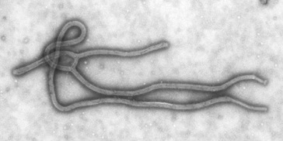
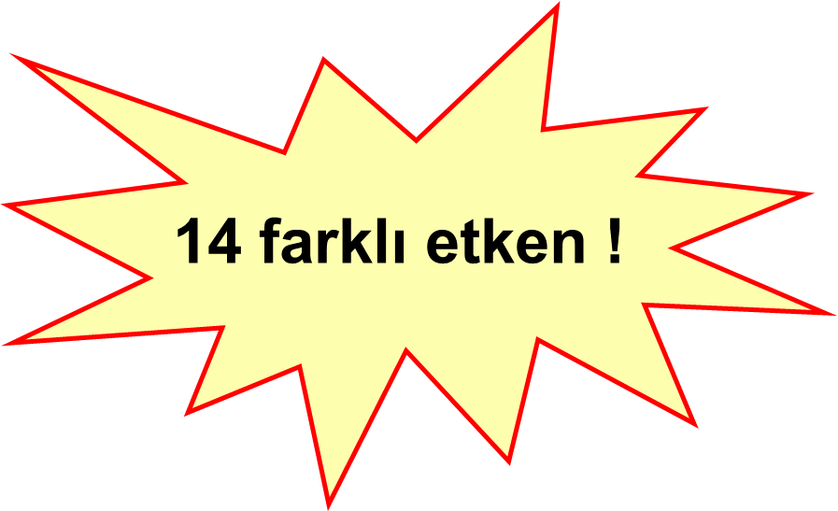
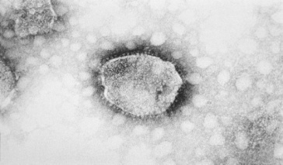
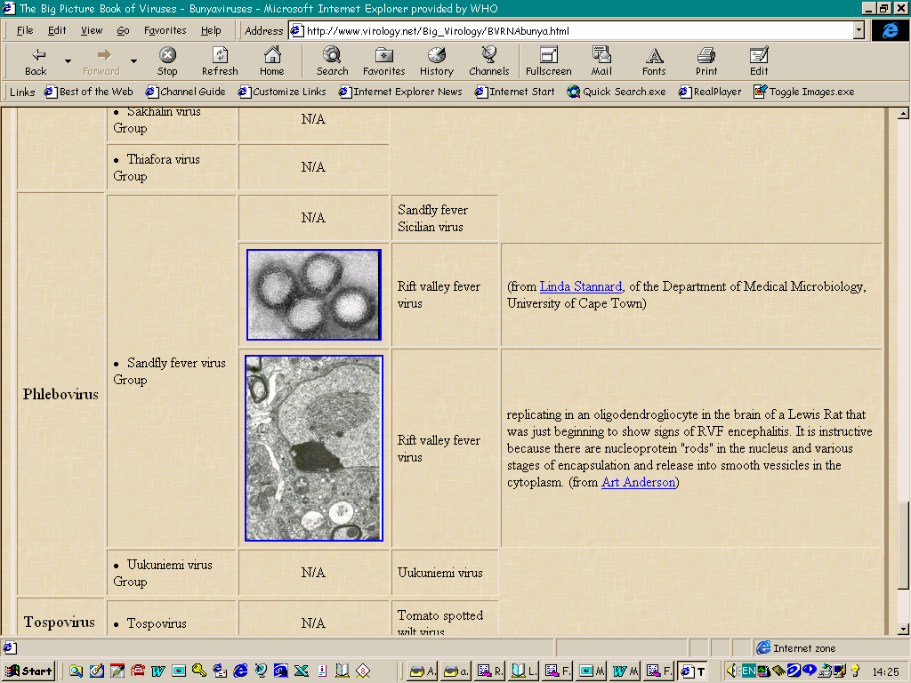

Viral Kanamalı Ateş Etkenleri
Filoviridae
Marburg virus ve Ebola virus
Arenaviridae
Lassa virus, Junin, Machupo, Sabia ve
Guanarito virus
Bunyaviridae
CCHFV, RVFV ve Hantavirus
Flaviviridae
Yellow fever virus, Dengue virus ve
Alkhumra virus

Slide 5
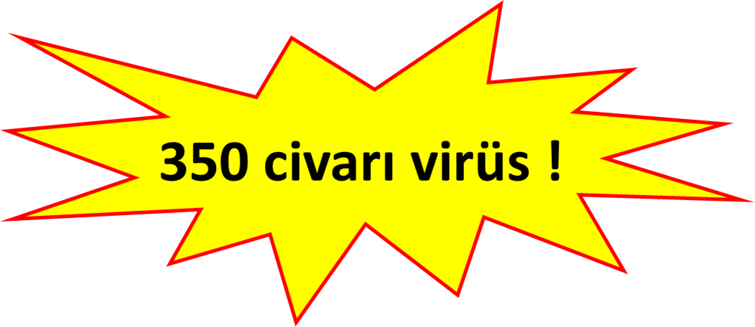
BUNYAVIRIDAE
Bunyavirus
Hantavirus
Nairovirus
Phlebovirus
Tospovirus
* http://www.virology.net/Big_Virology/BVRNAbunya.html

Slide 6
Nairovirus
CCHF
Virus
Group
Thiafora
virus
Group
Dera Ghazi
Khan virus
Sakhalin
virus
Group
Nairobi
Sheep
Disease
virus
Group
Hughes
virus
Group
Qalyub
virus
Group
CCHFV
Khazan virus
Hazara
Virus
NSDV
Dugbe
virus
http://www.virology.net/Big_Virology/BVRNAbunya.html

Slide 7
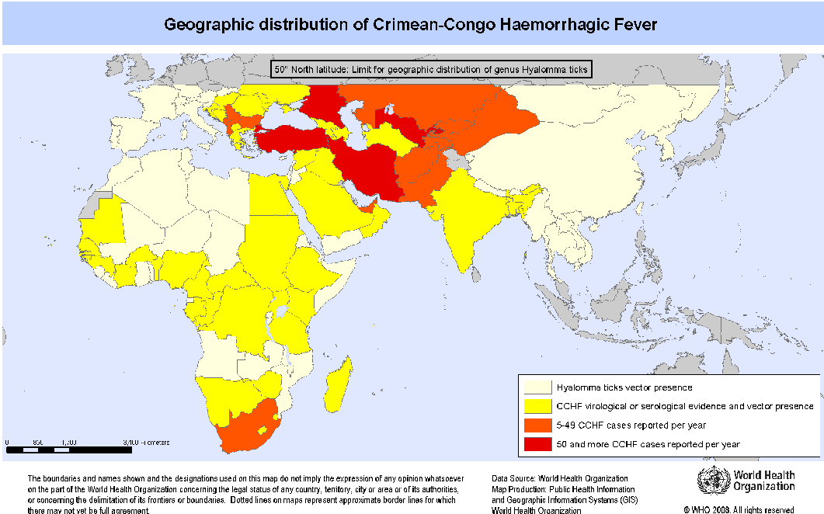
Kırım-Kongo Kanamalı Ateşi’nin Coğrafik Dağılımı
İlk kez 1944’de Batı Kırım’da tanımlandı
3 kıtada 56 ülkede gösterildi
Yıllık olgu sayısı ülkemizde en fazla

Slide 8
Kırım-Kongo Kanamalı Ateşi
Ülkemizde 2002 yılında dikkatleri çekti
2003 yılında kanıtlandı
12 yılda 9069 olgu
440 ölüm
Vaka-ölüm oranı %4,85

Slide 9
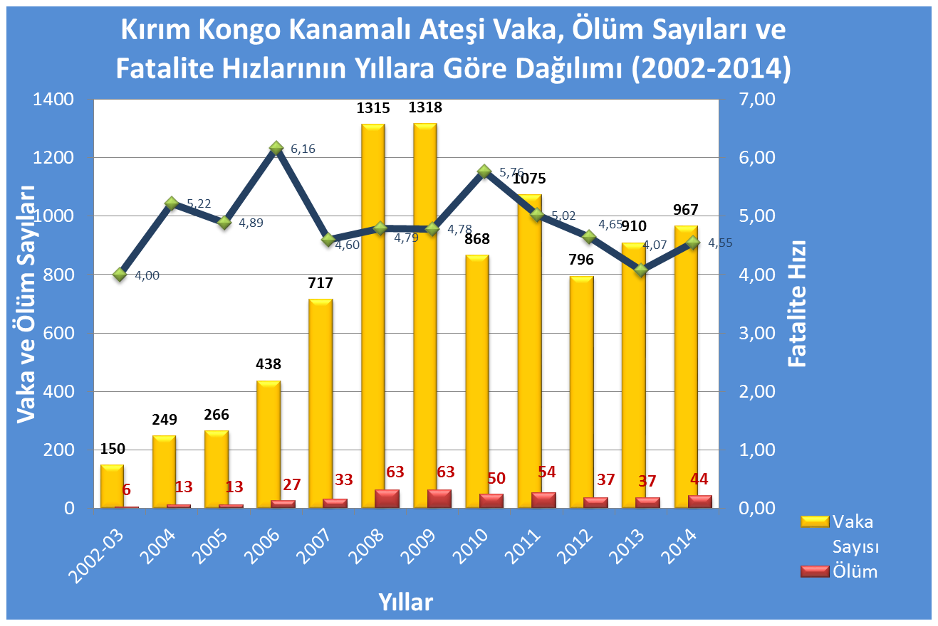
.

Slide 10
Kelkit Vadisi’nde KKKA Seroprevalansı
Kırsal kesimde %10 (2009)
Bodur H, et al. Emerg Infect Dis 2012

Slide 11
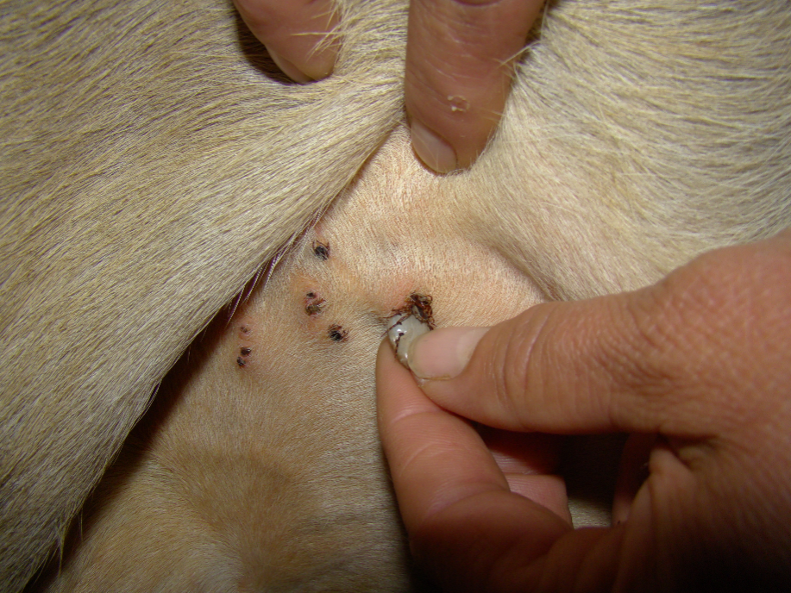
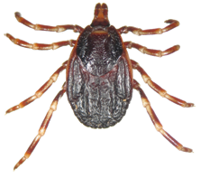
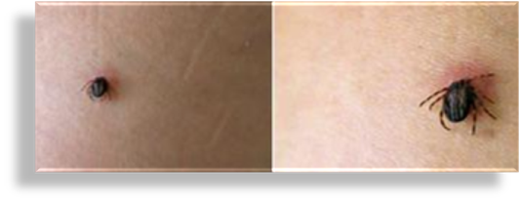
KKKA Bulaş Yolları-1
Enfekte kene tutunması/keneyle temas (kene kırma)
Viremik hayvanlar
Hayvana ait kan ve dokulara temas

Slide 12

KKKA Bulaş Yolları-2
Enfekte hastalardan (hastanede, toplumda)
Direkt temas
Enfekte doku ve kan teması ile
Anneden bebeğe (vertikal bulaş)
Laboratuvardan direkt temas ile

Slide 13
KKKA İçin Risk Grupları
Endemik bölgede yaşayan/ziyaretçi
Çiftçiler
Hayvancılık yapanlar
Kasaplar, mezbaha çalışanları
Veteriner hekimler
Sağlık personeli
Laboratuvar çalışanları
Hasta yakınları

Slide 14
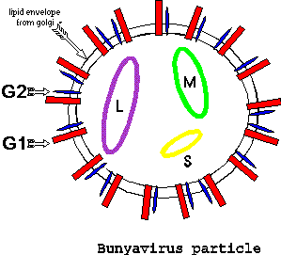
KKKA Virüsünün Yapısı
3 RNA bölgesi içerir
L ( Large )
Viral RNA polimeraz
Lipid
membran
M (Medium)
Yapısal proteinler
(Gn ve Gc)
S ( Small)
Nukleokapsid
protein (N)
Bunyaviridae

Slide 15
KKKA Virüsü
Dış ortama nispeten dayanıksız
Konak dışında uzun süre yaşayamaz
Ultraviyole ile hızla ölür
56°C’de 30 dakikada inaktive olur
%1 Sodyum hipoklorit ve %2 gluteraldehide duyarlı
Ortam pH’sına duyarlı (düşük pH’da inaktif)
Hücre kültürlerinde üretilebilir
Ribavirine in-vitro duyarlı

Slide 16
KKKA Patogenezi
Dendritik hücreler, endotel, monositler, makrofajlar, hepatositler, adrenal hücreleri virüs ana hedefi !
İnflamatuar mediyatörler
IL-6, IL-8, IL-10, TNF-alfa, NO......
Koagülasyon fonksiyon defektleri, fibrinoliz
Peteşi, ekimoz, kanamalar
Yaygın damariçi pıhtılaşma (YDP)

Slide 17
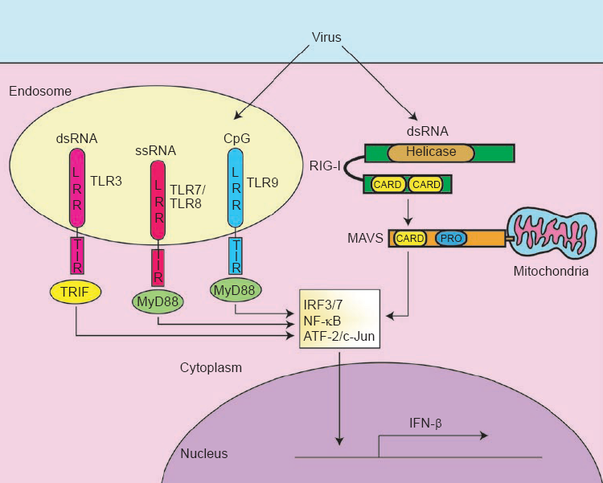
İnterferon(IF) Yanıtı
CCHFV IRF3 yolağını bozar*
*Andersson I, et al. J Med virol 2008
Notes:
IF-a/b yanıtı infeksiyondan birkaç saat sonra olur
IF salınımı konak hücrede genetik kontrol altında !
İnterferon regülatör faktör (IRF-3) virüslerin ana hedefi
CCHFV, IRF-3 yolağını bozar, IF sentezi gecikir (48 h)
KKKA’ da infeksiyondan sonra IF tedavisi etkisiz olabilir
Tip I IF yanıtı ve üretiminde bozukluk olanlar şiddetli virüs infeksiyonuna yatkın

Slide 18
Hastaneye Kabulde Virüs Yükü (kopya/ml)
*
5.5E+09
5.7E+08
*Kaya S, Elaldi N, et al. BMC Infect Dis, 2014

Slide 19
31 fatal olguda akut fazda serolojik ve virolojik analiz sonuçları (CÜTF)
KKKA’da Özgül Antikor Yokluğu
Değişken | Pozitif olgu (n) / Test sayısı (n) (%) | P-değeri
Anti-CCHFV IgM (+) PCR (+) Anti-CCHFV IgG (+) | 12/31 (39) 21/22 (95) 3/31 (10) | <0.0001
*Kaya S, Elaldi N, et al. BMC Infect Dis, 2014
Notes:
Among the 31 fatal cases in Cumhuriyet University Hospital, the only 12 patients had anti-CCHFV IgM antibodies, but 21 of 22 evaluated patients had PCR positivity in the acute phase of the disease. The difference was significant between the 2 tests.

Slide 20
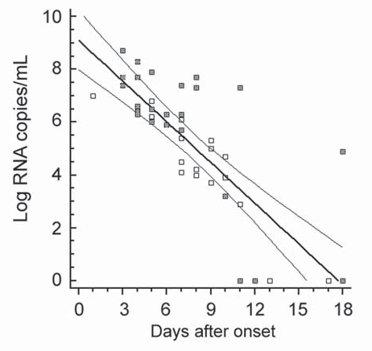
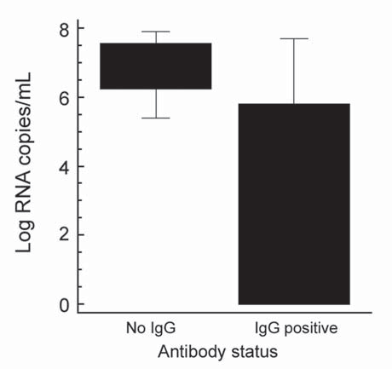
KKKA’lı Hastalarda Düşük Seviyeli Virüs Titresi Özgül IgG Titresi İle Korele
* Wölfel R, et al. EID 2007
Notes:
Daha önce yapılan bir çalışmada ileri hastalık günlerinde gittikçe virüs yükünün düştüğü, Dahası özgül immünglobulin varlığında serum virüs titresinin düştüğü, yokluğunda ise oldukça yüksek olduğu gösterilmiştir.

Slide 21
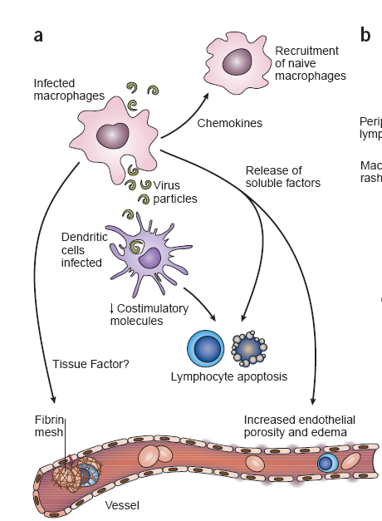
Yaygın Damar İçi Pıhtılaşma Patogenezi
Endotel hasarı:
Platelet agregasyonu, degranülasyonu, sayısı ve fonksiyonlarında ↓
Ekstrinsik koagülasyon yolak aktivasyonu
Fibrinojen ↓, FYÜ ↑, D-dimer, TPA, PAI-1, Protein C seviyelerinde değişmeler
IL-6
Kompleman sistemi
IL-6↑ -TF↑
Geisbert TW. Nature 2004
Notes:
YDP koagülasyon sisteminin aktivasyonu sonucu oluşan intravasküler yaygın fibrin birikimin ve yıkımının olduğu yaygın kanama ve trombozisin birlikte görüldüğü bir sendromdur.
YDP Ebola ve KKKA ile RVFV de belirgindir.
Doku faktörü seviyesi IL-6 seviyeleri ile koreledir.

Slide 22
KKKA’da Ölüm İle Bağlantılı
Kontrol edilemeyen viremi
Özgül IgG antikor yokluğu
↑ Sitokin seviyeleri
Yaygın damar içi pıhtılaşma
Kanamalar
ŞOK
ÖLÜM

Slide 23
KKKA Kliniği
İnkübasyon dönemi
Kene tutunmasından sonra
-1-3 (En fazla 9) gün
Enfekte kan/doku teması sonrası
-3-10 (En fazla 13) gün

Slide 24
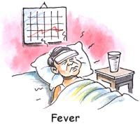
KKKA Belirtiler-1
Ateş
Üşüme-titreme
Baş ağrısı
Kas ağrıları
Halsizlik
Bulantı
Kusma
İshal
Karın ağrısı
Fotofobi

Slide 25
KKKA Belirtiler-2
Kliniği ağır hastalarda
Birkaç gün sonra
- Şuur bulanıklığı
- Huzursuzluk
- Uyuma hali
- Çöküntü hali
- Bezginlik
- Karaciğer lojunda ağrı

Slide 26
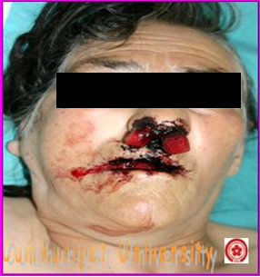
KKKA Belirtiler-3
Terminal dönemde
Koma
Şok
Multiple organ yetmezliği
Ölüm

Slide 27
KKKA’da İyileşme-Ölüm
İyileşme 9-10. günlerde başlar
Ateş düşer
Kanama durur
İyileşme uzayabilir (4 hafta veya üzeri)
Ölüm sıklıkla massif kanama, şok ve multi organ yetmezliği sonucu

Slide 28
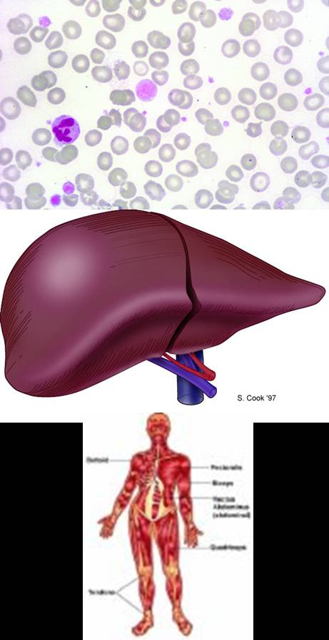
KKKA-Laboratuvar Bulguları
Trombositopeni
Anemi
Lökopeni
Lökositoz
AST ↑
ALT ↑
GGT ↑
ALP ↑
LDH ↑
CPK ↑
BUN ↑
Kreatinin ↑
Proteinüri
Hematüri

Slide 29

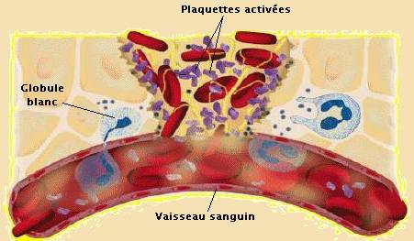
KKKA-Laboratuvar Bulguları
Koagülasyon fonksiyon testlerinde bozulma
- PT ↑
- aPTT ↑
- INR ↑
- D-dimer ↑
- Fibrinojen ↓

Slide 30
KKKA Virüs/Antikor kinetiği
IgM
IgG
viremi
Günler
0
5
10
RT-PCR
16. gün
Virüs izolasyonu
IgM süresi: 2-3 ay, maksimum 6 ay
IgG süresi: 5 yıl (ömür boyu?)
ELISA IgM, IgG
IFA
Zeller H.’den alıntı

Slide 31
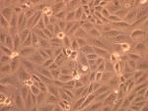
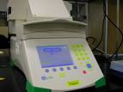
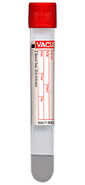
KKKA’da Özgül Tanı
Moleküler tanı yöntemleri
- RT-PCR (nested)
- Real time-PCR
Serum örneklerinden antikor tayini
- ELISA IgM
- ELISA IgG
- IFA
- Pasif hemaglutinasyon inhibisyon
- İmmunofluoresan
- Nötralizasyon
- Kompleman fiksasyon
- İmmünodifüzyon
Kan örneklerinden virus izolasyonu
- Fare beynine inokulasyon
- Hücre kültürü (Vero E6, BHK 21, SW 13)

Slide 32
KKKA-Ayırıcı Tanı
Bruselloz
Tifo
Viral Hepatit
Sıtma
Leptospiroz
Riketsiyoz
Meningokoksemi
Hematolojik maligniteler
Diğer VKA’lar
TTP
Sepsis
İlaç zehirlenmesi

Slide 33
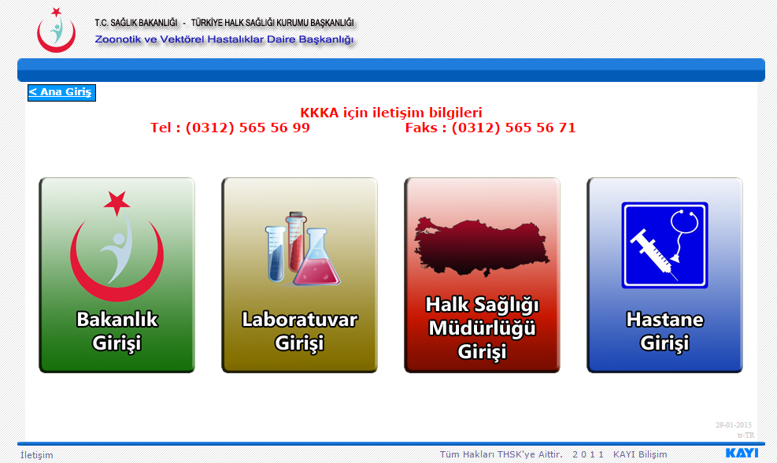
KKKA Bilgi Sistemi
KKKA vakalarının bildiriminde ve takibinde KKKA Bilgi Sistemi kullanılmaktadır. http://kkka.thsk.saglik.gov.tr/

Slide 34
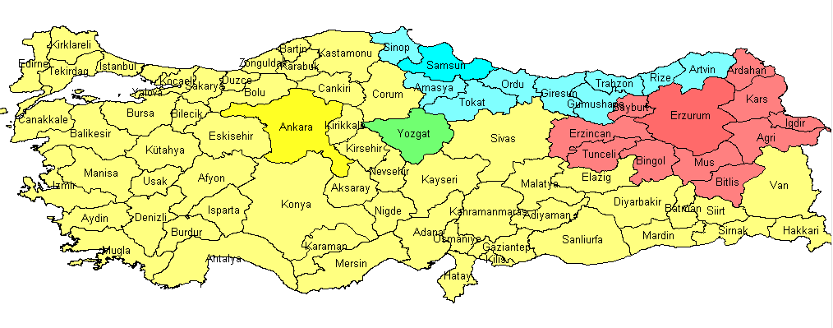
KKKA Referans Laboratuvarları ve Bölgeleri
 | THSK MİKROBİYOLOJİ REFERANS LABORATUVARI
 | SAMSUN HALK SAĞLIĞ LABORATUVARI
 | ERZURUM HALK SAĞLIĞI LOBORATUVARI
 | BOZOK ÜNV. TIP. FAK. LABORATUVARI

Slide 35
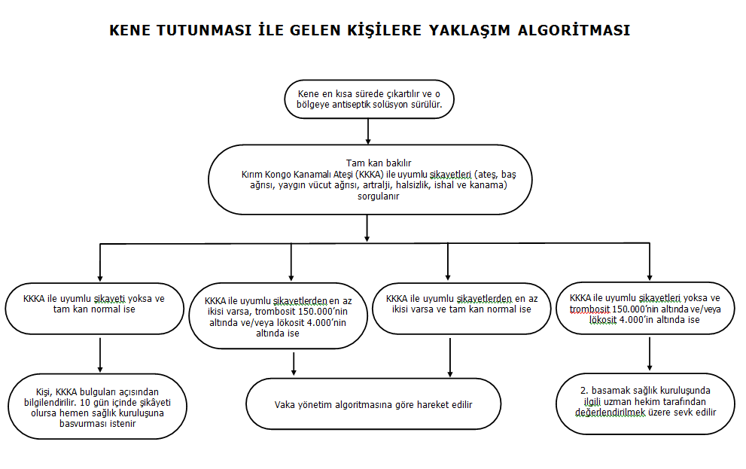

Slide 36
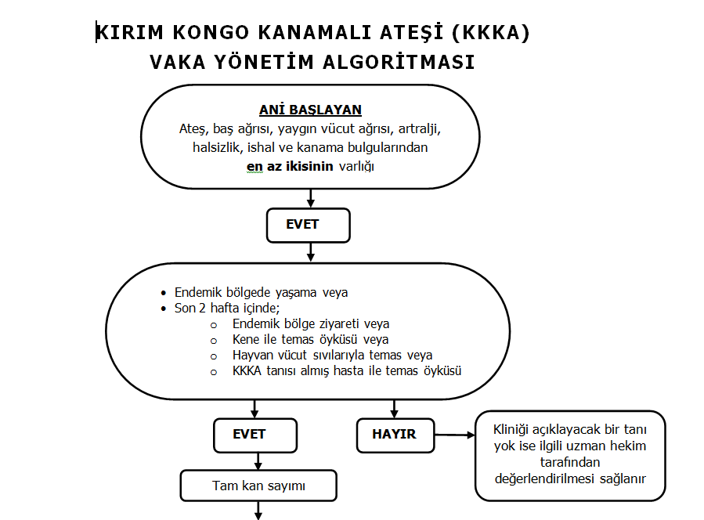

Slide 37
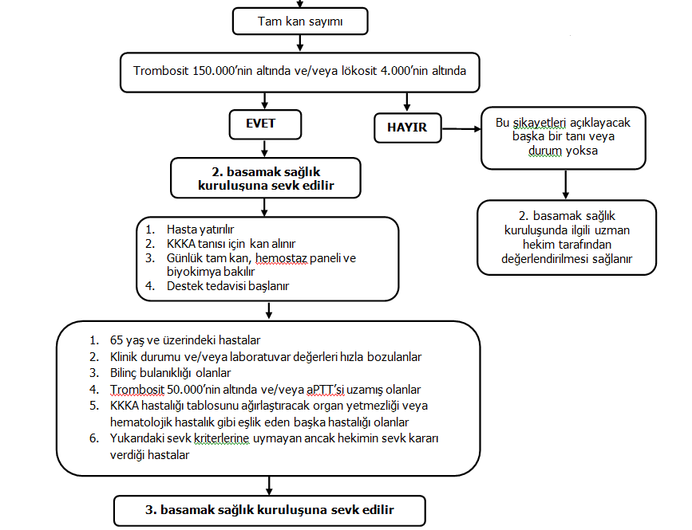

Slide 38
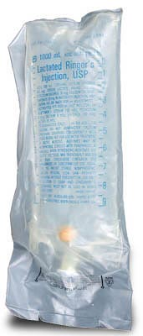
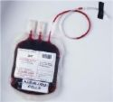
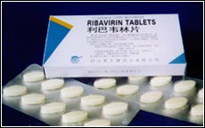
KKKA Tedavisi
Destek tedavisi
Ribavirin tedavisi ?
Diğer tedaviler ?

Slide 39
Destek Tedavisi
1- Sıvı ve elektrolit takibi
2- Koagülopati takibi… Gerekliyse;
- Taze Donmuş Plazma
- Trombosit aferezi
3- Kanama takibi…..Gerekliyse;
- Tam kan/Eritrosit suspansiyonu
4- Gerektiğinde Yoğun Bakım Ünitesi’nde takip

Slide 40
KKKA’da Korunma ve Kontrol
Hastanede
- Hasta yönetimi eksiksiz yapılmalı
- İzolasyon önlemleri eksiksiz alınmalı

Slide 41
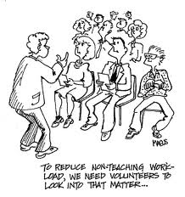
Korunma Önlemleri
Hastanın izolasyonu
Temas izolasyon önlemleri
Damlacık izolasyonu
Kontamine alet, ekipman ve yüzey dezenfeksiyonu
Tıbbi atıkların dezenfeksiyonu
Cenazenin güvenli hazırlanması
Hastane personeli ve hasta yakınlarının bilgilendirilmesi

Slide 42
İzolasyon Önlemleri
Hastalar imkan varsa negatif basınçlı, yoksa tek kişilik odalara yatırılmalı
- Tuvaletli tek kişilik oda
Koğuşta yatırılacaksa kohort uygulanmalı
Pozitif basınçlı havalandırma olmamalı
Pencereler açık olmamalı, oda cereyan yapmamalı
Tuvaletler/lavabolar bu hastalara özgü ve ayrı olmalı
Mümkünse bu hastalara bakım veren sağlık personeli ayrı olmalı
Tıbbi ekipmanlar ayrı olmalı

Slide 43
İzolasyon Önlemleri
Hastaya cerrahi maske takılmalı ve 4-5 saatte bir, kirlenme durumunda daha sık değiştirilmeli
Hasta el dezenfeksiyonu ve öksürük konusunda eğitilmeli
Hastanın temas ettiği yüzeyler sık sık temizlenmeli
Hasta tuvalet ve lavaboyu kullandıktan sonra temizlik yapılmalı
Hastalara refakatçi ve ziyaretçi alınmamalı
Hastalar mümkün olduğunca odalarından çıkarılmamalı, çıkarılacaksa maske takılmalı
Hasta odasında enfekte atık kovası ve el dezenfektanı bulundurulmalı
Hasta odasına giriş ve çıkışlar en aza indirilmeli
Hastaya müdahale ve girişim en aza indirilmeli

Slide 44

Temas Önlemlerini Kimler Almalı?
Hastaya bakım veren tüm sağlık personeli
Temizlik personeli
Laboratuvar çalışanları
Tıbbi atık personeli
Çamaşırhanede çalışanlar
Cenaze ile uğraşanlar
Hasta yakınları

Slide 45
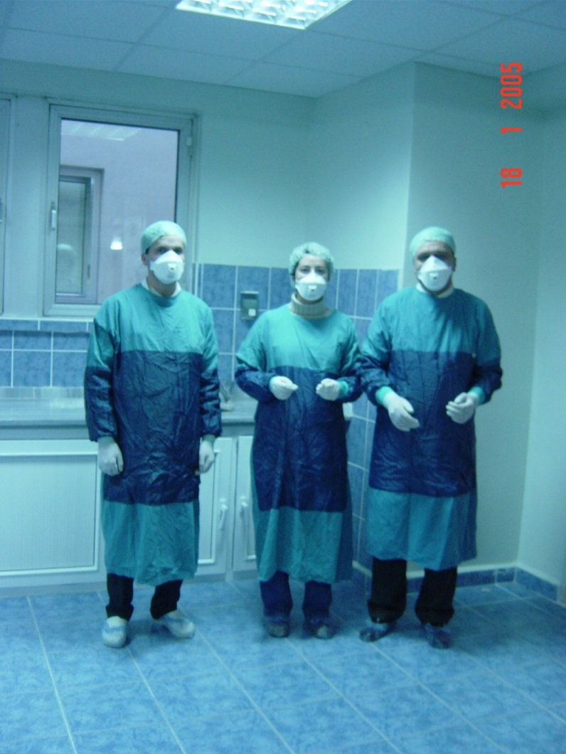
Bariyer Önlemleri
El yıkama
Eldiven giyme
Maske takma
Gözlük (invaziv işlemde)
Koruyucu giysi
İğne uçları ve kesici alet güvenliği
Yüzey, çarşaf vb temizliği
İnvaziv işlemler azaltılmalı

Slide 46
Dezenfeksiyon
Enfekte atıklar ve tekrar kullanılmayacak olan malzemeler yakılarak imha edilmeli
Dezenfeksiyon işlemlerinde;
- Günlük çamaşır suyu çözeltileri (1/10, 1/100)
- Gluteraldehid (%2)
- Sabun
- Deterjanlar
- KKKA Virüsü için etkili diğer dezenfektanlar

Slide 47
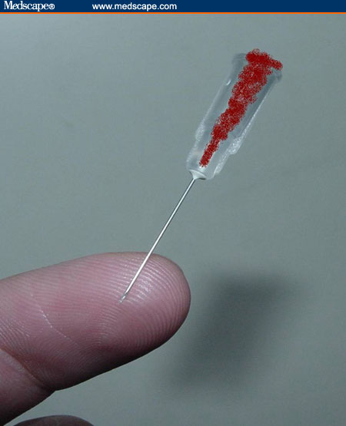
Sağlık Personeline Bulaş Yolları
Kan ile perkütan temas en önemli bulaş yolu
Kontamine iğne ya da delici-kesici aletlerle yaralanma
Hastanın kan, doku ve vücut sıvıları ile bütünlüğü bozulmuş deri veya mukoza teması
Virüs ile kontamine araç-gereçlerle direkt temas

Slide 48

Enfekte Materyal Teması Varsa
Enfekte iğne batması;
- Bölgeye % 70’lik alkol 20-30 saniye uygulanır
- Sonra sabunlu su ile yıkanır
- Hızlı akan su altında 20-30 sn kadar tutulur
Hasta kan ve vücut sıvılarına temas;
- Bölge sabunlu su ile iyice yıkanır
Göze enfekte materyel sıçramışsa;
- Göz temiz su ile iyice yıkanır

Slide 49
Temaslı Personelin Takibi
İnfekte kan ve doku teması varsa;
- Ateş ve diğer belirtiler yönünden 2 hafta takip
- Ateş günde iki defa ölçülmeli
- Ateş 38°C veya üzerinde ise yatırılmalı
Şüpheli veya doğrulanmış olgu ile temas sonrasında ribavirin profilaksisi uygulanabilir
4 x 0.5 gr/ 7gün oral

Slide 50
KKKA Aşısı?
İnaktif bir aşı Bulgaristan’da kullanılmış olmasına rağmen etkinliği ve emniyeti tartışmalı
Dünyada devam eden projeler olduğu biliniyor
Ülkemizde bir aşı üretme projesi yürütülmektedir

Slide 51
Vaka Tartışması
Vaka:
13 Haziran 2014 tarihinde 37 yaşında bayan hasta Endemik Bölgede bir Devlet Hastanesine, 3 gün önce başlayan ateş, halsizlik, kas ağrısı, bulantı ve ishal şikâyetleri ile başvurdu. Fizik muayenesinde ateşi 38.5 derece, konjonktivalar hiperemik idi. Laboratuvar tetkiklerinde kanda lökosit sayısı 2800/mm³, trombosit sayısı 105.000/mm³, hemoglobin 13 g/dl, AST 325 U/L, ALT 250 U/L olarak tespit edildi.
Tartışma soruları:
Bu hastada hangi hastalıklar düşünülür?
Nedenleri ile açıklayınız.
Başka tetkik ister misiniz?
KKKA tanısı için hastaya hangi soruları sorarsınız?
Notes:
Cevaplar:
1. Yaşadığı yer ve klinik özellikleri dikkate alındığında, bu hastada öncelikle KKKA düşünülmelidir. Bunun yanında bruselloz, salmonelloz ve gastroenterit etkenleri gibi hastalıklar da akla gelmelidir.
2. Bu hastalıklarda da benzer klinik ve laboratuvar bulgular olabilir. Ancak öncelikli olarak KKKA açısından endemik bölgede yaşıyor olması, KKKA hastalığında görülen; ateş, halsizlik, kas ağrısı, bulantı ve ishal şikâyetlerinin olması; laboratuvar bulguları açısından da sıklıkla beklenen lökopeni, trombositopeni ve ALT/AST yüksekliği KKKA’i akla getirmelidir.
3. Tanısal amaçlı istenmesi gereken tetkikler KKKA IgM/PCR testleri ve Brusella aglütinasyonu testleridir. Ek olarak LDH, CK ve hemostaz testleri de istenebilir.
4. Kene teması, tarım ve hayvancılık yapıp yapmadığı, şehirde mi kırsal alanda mı yaşadığı, şehirde yaşıyor ise kırsal alanda bulunma ve mesleği sorgulanmalıdır.

Slide 52
Teşekkürler……

